Slide 1
Llenguatge de programació
Andreu Sanz Sanz

Slide 2

Defnició
Un llenguatge de programació és un llenguatge dissenyat per descriure el conjunt d' accions consecutives que un equip ha d' executar. Per tant, un llenguatge de programació és una manera pràctica perquè els éssers humans puguin donar instruccions a un equip.

Slide 3
Les formes de classificació
1.- Per nivell d'abstracció
2.- Tipats o no tipats
3.- Per la manera d'abordar la tasca a realitzar
4.- Per la forma d'execució o implementació

Slide 4



1.- Per nivell d'abstracció
Baix Nivell: La programació es realitza prenent molt en compte les característiques del processador. Aquest llenguatge és molt simple, però estructurar programes a aquest nivell és molt difícil perquè aquest llenguatge ve donat per les especificacions tècniques del maquinari. Per exemple:
        Llenguatge de maquina
        El llenguatge ensamblador

Slide 5

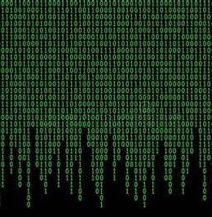

1.- Per nivell d'abstracció
El llenguatge maquina: Aquest llenguatge ordena al dispositiu les operacions fonamentals per al seu funcionament. Consisteix en un codi binari (0,1) que forma les ordres entenedores pel maquinari. Aquest llenguatge és molt més ràpid que els llenguatges d' alt nivell. El desavantatge és que són molt difícils de manejar i utilitzar, a més de tenir codis font enormes on trobar una errada és pràcticament impossible.

Slide 6
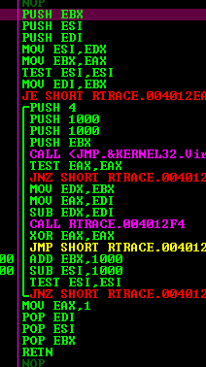
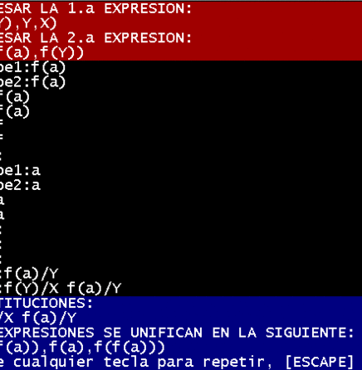
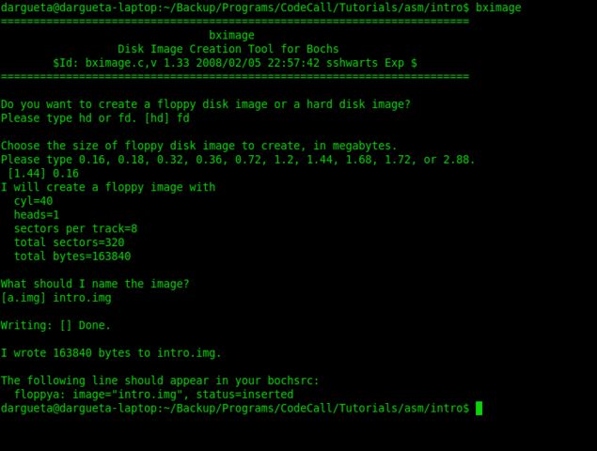
1.- Per nivell d'abstracció
El llenguatge ensamblador: És un derivat del llenguatge maquina i esta format per abreviatures de lletres i números crides mnemotècnics. Amb l'aparició d'este llenguatge es van crear els programes traductors per a poder passar els programes escrits en llenguatge ensamblador a llenguatge màquina. Com a avantatge respecte al codi màquina és que els codis fonts eren més curts i els programes creats ocupaven menys memòria.

Slide 7
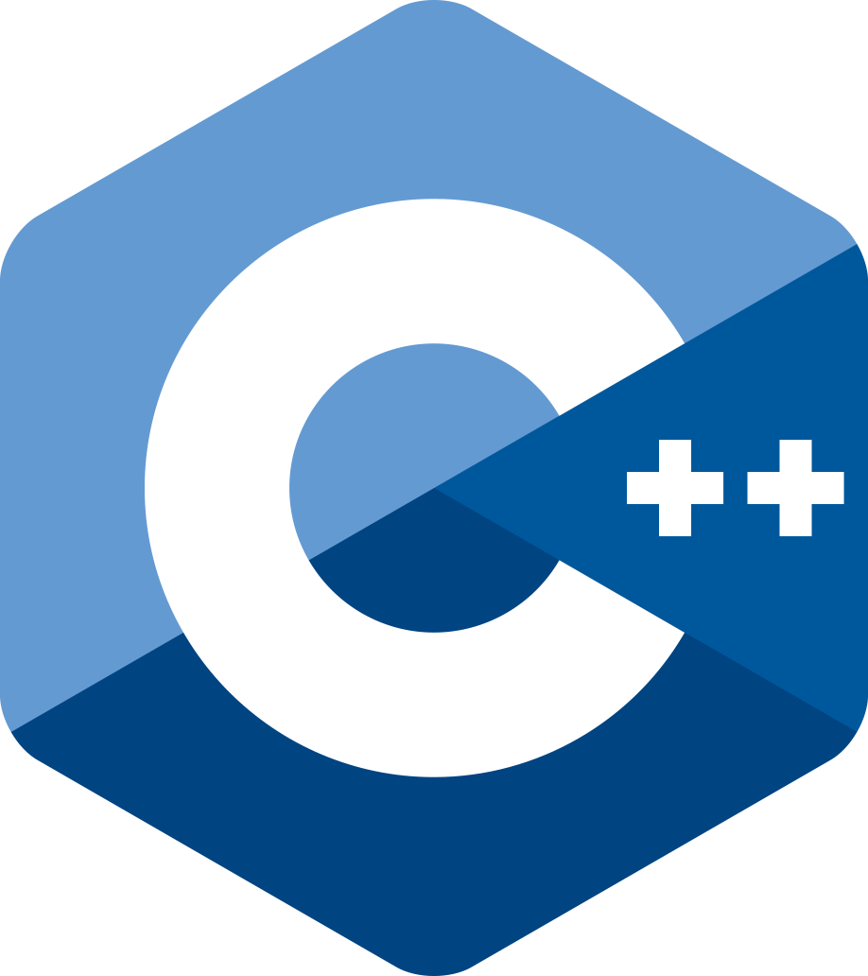




1.- Per nivell d'abstracció
Alt Nivell: Els llenguatges d'alt nivell manegen conceptes, tipus de dades, entre altres d'una manera semblant al pensament humà ignorant en part, del funcionament del dispositiu. Entre els principals llenguatges d'alt nivell:

Slide 8
2.- Tipats o no tipats
Els llenguatges tipificats o tipats són aquells en què una variable guarda sempre un mateix tipus de dades. En alguns llenguatges tipificats s'exigix al programador que declare el tipus de cada variable i en altres ho determina el compilador.
Com per exemple el Python o Ruby

Slide 9
2.- Tipats o no tipats
Els llenguatges de programació no tipats o dèbilment tipats no controlen els tipus de les variables que declaren, d'esta manera, és possible usar variables de qualsevol tipus en un mateix escenari.
Una funció pot rebre com a paràmetre un valor sencer, cadena de caràcters, flotant, etc.

Slide 10
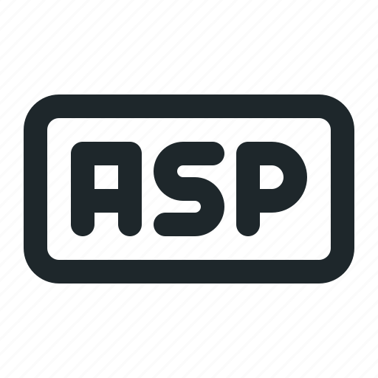


3.- Per la manera d'abordar la tasca a realitzar
Llenguatges imperatius: Indiquen com cal fer la tasca, és a dir, expressen els passos a realitzar. Usant variables i sentències més complexes.
Exemple: ASP, BASIC, C, Fortran, Pascal, Perl, PHP, Lua, Java.

Slide 11



3.- Per la manera d'abordar la tasca a realitzar
Llenguatges declaratius: Està basat en el desenrotllament de programes especificant o "declarant” un conjunt de condicions, proposicions, afirmacions, restriccions, equacions o transformacions que descriuen el problema i detallen la seua solució.
Exemples: Lisp, Prolog, HTML, SQL, Haskell.

Slide 12
4.- Per la forma d'execució o implementació
Llenguatges compilats: Els llenguatges compilats són llenguatges d'alt nivell en què les instruccions es traduïxen del llenguatge utilitzat a codi màquina per a una execució ràpida.
Exemple: C, ALGOL, Adiga, Pascal, C++.

Slide 13
4.- Per la forma d'execució o implementació
Llenguatges Interpretats: És aquell està dissenyat per a ser executat per mitjà d'un intèrpret, és a dir per a executar les instruccions del programa de manera directa.
Per Exemple: Gambes (visual basic millorat per a gnu/linux) , JavaScript (totes les plataformes) , Lisp, PHP, Python (totes les plataformes) , Ruby.

Slide 14
4.- Per la forma d'execució o implementació
També hi ha llenguatges intermedis com Java, que primer passen per una fase de compilació en què el codi font es transforma en "bytecode", i este "bytecode" pot ser executat després (interpretat) en ordinadors amb distintes arquitectures (processadors) que tinguen tots instal·lats la mateixa "máquina virtual" Java.

Slide 15
Llenguatge de programació
:)
Andreu Sanz Sanz

